Slide 1

Problema de inversión resuelto con programación lineal y ajuste de curva del precio cierre del dólar¶
1. Miguel Moreno Morrill
2. Ivette Landaverde Mercado
3. Diego Echeverria Villaseñor

Slide 2
Rentabilidad de una inversión
Objetivo:
Poder resolver un problema de inversiones teniendo dos opciones distintas de activos y otras restricciones como la cantidad máxima a invertir en un cierto activo y el número de acciones permitido utilizando programación lineal y matrices.
Objetivo especifíco:
En este problema se busca maximizar los ingresos del inversionista y modelar las restricciones dadas con funciones.

Slide 3
Problema
Un asesor financiero ha recomendado a su cliente, invertir en dos activos; el activo A y el activo B con su capital de 500 millones de pesos. Un millón de pesos invertido en el activo A da una utilidad de 500 mientras que un millón de pesos invertido en el activo B da 1000 pesos de utilidad. Sin embargo, por decisión del inversionista, no se pueden invertir más de 200 millones en el activo A, ya que prefiere correr riesgos pero tener la posibilidad de ganar más utilidades. Otro dato a considerar es que se dispone de un volumen de 120,000 acciones, considerando que un millón de pesos invertido en el activo A requiere de 250 acciones y un millón de pesos invertido en el activo B requiere de 550 acciones. El cliente le indica a su corredor que modele las opciones para determinar cuántos millones le conviene invertir en cada activo para maximizar sus ingresos.

Slide 4
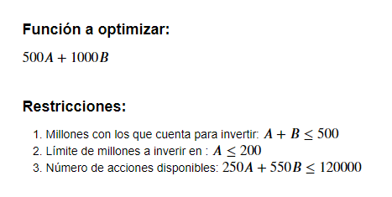
Solución
El ingreso máximo a obtener (de utilidades) es de 227,272 y se obtiene invirtiendo 199.999999 millones en el activo A y 127.272727 en el activo B. Por lo que esto es lo que el asesor financiero debería aconsejar al cliente hacer.

Slide 5
Ajuste de curva del precio dólar

Slide 6
Objetivo:
Con una lista de datos previamente descargada hacer un ajuste de curva minimizando el error cuadrático para hacer la mejor aproximación posible.
Objetivo específico:
En este problema se busca encontrar un modelo que se ajuste a la variación de precios del dólar en el último año para evaluar si tiene alguna relación el como se comporta ahora con como se comportó en el pasado.

Slide 7
Descargar de Yahoo finance el historial del precio del dólar en el último año (de cierre), graficar los datos y con eso proponer distintos polinomios que se ajusten a su comportamiento, la idea es poder deducir un poco que interviene en el precio del dólar.

Slide 8
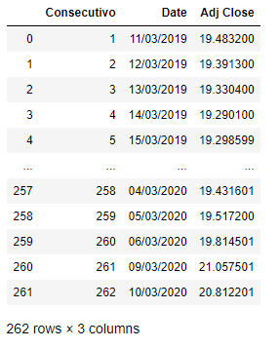
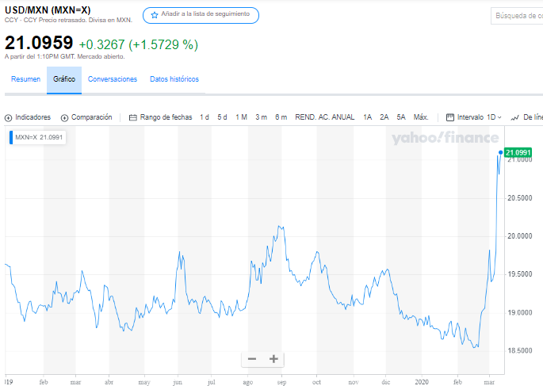
USD/MXN

Slide 9
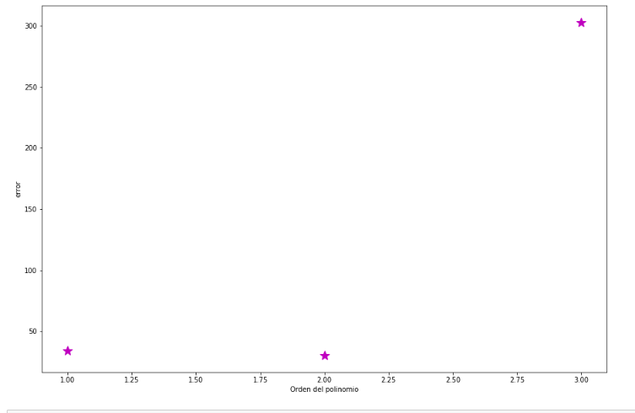
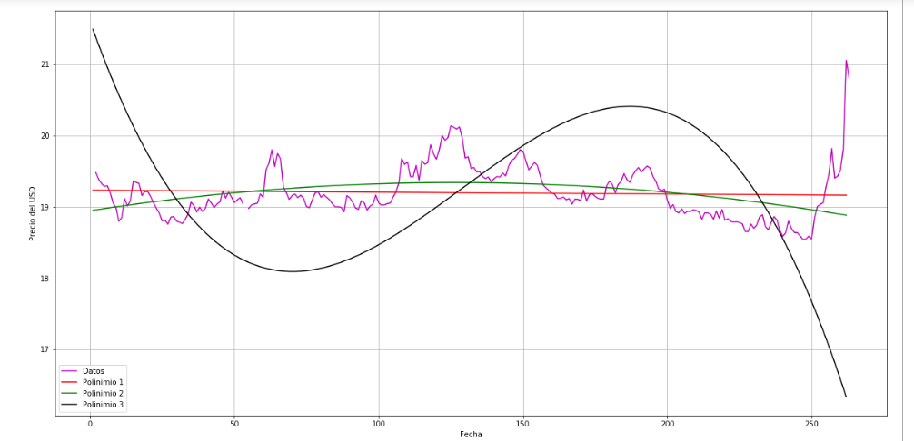
Los Datos y Modelos, junto con los Errores Cuadráticos

Slide 10
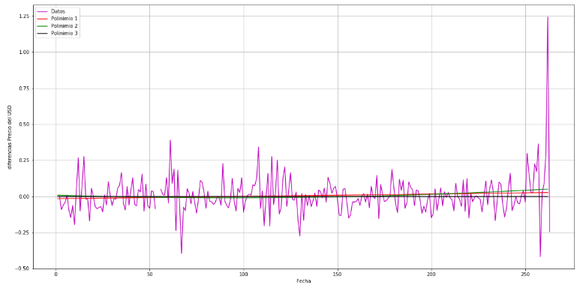
Gráfica con los Datos Diferenciados

